Slide 1
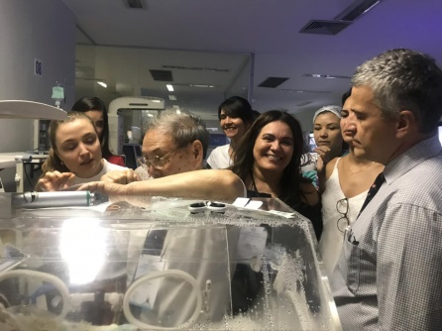
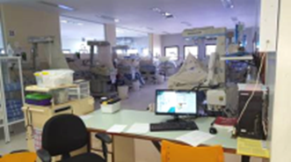
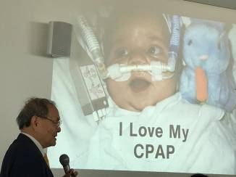
O impacto do intervalo entre extubação e reintubação na Mortalidade ou Displasia Broncopulmonar em recém-nascidos de extremo baixo peso
The Impact of Time Interval between Extubation and Reintubation on Death or Bronchopulmonary Dysplasia in Extremely Preterm Infants.Shalish W, Kanbar L, Kovacs L, Chawla S, Keszler M, Rao S, Panaitescu B, Laliberte A, Precup D, Brown K, Kearney Infants.Shalish W RE, Sant'Anna GM.J Pediatr. 2018 Nov 5. pii: S0022-3476(18)31392-1. doi: 10.1016/j.jpeds.2018.09.062. [Epub ahead of print]PMID: 30404739.Similar articles
Apresentação:Maria Eduarda Canellas de Castro
Residente do 1º ano de Neonatologia HMIB
Coordenação: Dr. Carlos Zaconeta
Brasília, 1 de dezembro de 2018
www.paulomargotto.com.br

Slide 2
Introdução
Após uma tentativa de extubação, recém-nascidos de extremo baixo peso (RN-EBP) são reintubados com frequência
Baseado em estudos de coorte recentes, a taxa de necessidade de ventilação mecânica pelo menos uma vez durante a hospitalização foi de: (1-3)
  50% nos RN-MBP (1000-1500g)
  60-70% nos RN-EBP (<1000g)
No entanto, o tempo de reintubação, referindo-se ao intervalo de tempo entre os cursos de ventilação mecânica, pode variar de poucas horas até várias semanas após a extubação. (1)

Slide 3
Introdução
A ventilação mecânica prolongada é um fator de risco já bem estabelecido para morte e/ou displasia broncopulmonar nesses recém-nascidos (RNs) (2,4,5)
Porém, o real impacto da reintubação no desfecho respiratório (pulmonar) ainda é pouco conhecido
Subanálises recentes de 2 grandes estudos randomizados controlados mostraram que a reintubação em 5 a 7 dias após extubação aumentou morbidade e mortalidade de causas respiratórias de forma independente (6,7)
Em contrapartida, o único estudo que ajustou para a duração cumulativa da ventilação mecânica, encontrou que uma única reintubação a qualquer momento após a extubação não aumentou a probabilidade (ajustada pelo risco) de displasia broncopulmonar (DBP) nos sobreviventes (2)

Slide 4
Introdução
Importante ressaltar que todos os estudos usaram uma janela observacional muito diferente para decidir qual reintubação foi considerada clinicamente relevante
Como consequência, fez-se a suposição de que todas as reintubações, independente do tempo, afetariam igualmente os desfechos
Ainda não é claro se a reintubação que ocorre em poucas horas da extubação tem a mesma implicação que aquela que ocorre dias ou semanas após. Em adultos, ambas tem sido associadas com aumento da mortalidade (8-10)
Portanto, este estudo procurou explorar associações entre tempo de reintubação e o desfecho composto de morte ou DBP em uma grande coorte prospectiva entre RN-EBP

Slide 5
Métodos
Este estudo foi uma análise exploradora de um estudo observacional multicêntrico ainda em andamento, que tem por objetivo desenvolver um estudo APEX (Ferramenta Automatizada de Previsão de Prontidão para Extubação em RN Pré-termos Extremos)(11,12)
Seleção: setembro de 2013 a junho de 2017 em 5 diferentes UTIs Neonatais (UTIN) no Canadá e nos Estados Unidos
O estudo foi aprovado por cada Comitê de Ética institucional e o termo de consentimento escrito foi obtido pelos pais

Slide 6
Métodos
Foram incluídos RNs com peso de nascimento <ou= 1250g, necessitando de ventilação mecânica, que foram submetidos a seu primeira extubação eletiva
Critérios de exclusão: anomalias congênitas ou defeitos cardíacos, extubação após ventilação de alta frequência, extubação direta para cânula nasal de baixo fluxo ou para nenhum suporte ventilatório, e morte antes da extubação
Todas as decisões sobre o desmame da ventilação mecânica, extubação e reintubação foram realizadas pela Equipe de tratamento e não influenciadas pelo estudo

Slide 7
Métodos
Para o propósito deste estudo, foram avaliadas as seguintes questões:
  Exposição
  Desfechos
  Fatores confundidores

Slide 8
Métodos
  Exposição
Para cada RN reintubado, “tempo de reintubação” foi computado entre data e hora da reintubação menos data e hora da primeira extubação eletiva
Cada janela de observação foi considerada em intervalos de 24 horas, criando uma ampla gama de possibilidades, desde “reintubação em 24h após extubação” até “reintubação a qualquer momento durante a hospitalização na UTIN”

Slide 9
Métodos
  Desfechos
O desfecho primário foi o composto de morte ou moderada a grave DBP, definida como a necessidade de qualquer suplementação de oxigênio e/ou qualquer tipo de suporte respiratório invasivo ou não invasivo quando com 36 semanas de idade pós-menstrual (13)
O desfecho secundário foi DBP entre RNs que sobreviveram para a alta da UTIN
Suporte Respiratório não invasivo incluiu qualquer forma de pressão positiva contínua nas vias aéreas, ventilação com pressão positiva intermitente nasal ou cânula nasal de alto fluxo umidificado.

Slide 10
Métodos
  Fatores confundidores
A duração cumulativa da ventilação mecânica foi selecionada como um importante confundidor para inclusão no modelo estatístico final
Um dia de ventilação mecânica correspondeu a 24h em que a ventilação mecânica foi o tipo de suporte respiratório mais empregado (maior período de tempo)

Slide 11
Métodos
  Fatores confundidores (continuação)
Outros potenciais: idade gestacional (IG), peso ao nascer, sexo, local estudado, ser pequeno para a idade gestacional (pelas curvas de crescimento de referência canadenses),(14) uso de corticosteróide antenatal, pH do sangue do cordão, escore de Apgar no 5º minuto, necessidade de intubação orotraqueal na Sala de Parto, uso de surfactante, uso de cafeína, IG e peso no momento da extubação, hemoglobina pré-extubação, parâmetros ventilatórios e gasometria pré-extubação (pH e PaCO2), e dispositivo respiratório pós-extubação
Desfechos na alta também poderiam confundir, como uso de corticosteróides pós-natal, enterocolite necrosante (>ou= estágio IIA de Bell modificado ou maior necessitando de intervenção médica ou cirúrgica),(15) canal arterial patente, hemorragia intraventricular de qualquer grau, e infecção pós-natal confirmada por cultura (sangue, urina ou líquor céfalorraquidiano)

Slide 12
Métodos – Análise estatística
Todas as análises foram conduzidas usando o MATLAB (R2016a; The MathWorks, Natick, Massachusetts)
As características dos pacientes foram inicialmente comparadas com crianças reintubadas e aquelas nunca reintubadas usando o Wilcoxon rank sum test (para variáveis ​​contínuas) e o X² ou teste exato de Fisher (para variáveis ​​categóricas)
Entre os bebês que necessitaram de reintubação, um gráfico de frequência cumulativa plotou o número de bebês reintubado dentro de cada janela de observação após a extubação e seus respectivos resultados (morte, DBP ou ausência de DBP)
Além disso, a proporção cumulativa de bebês que desenvolveram morte/DBP foi determinada em função do tempo de reintubação

Slide 13
Métodos – Análise estatística
Análises de regressão logística univariada e multivariada foram utilizadas para avaliar as associações entre o tempo de reintubação e desfechos
Foi construído um modelo de regressão logística multivariada para análise das variáveis clinicamente relevantes. Apenas aquelas variáveis ​​com P <0,05 foram incluídas no modelo final
OR e 95% de intervalo de confiança (IC) foram então calculados usando 2 modelos:
  modelo 1 ajustado para todas as variáveis ​​obtidas na regressão logística
  modelo 2 adicionado para os efeitos confundidores da duração cumulativa da ventilação mecânica
A correlação entre o tempo de reintubação e a duração cumulativa de ventilação mecânica foi determinada usando correlação de classificação de Spearman, e um segundo modelo multivariado seria então incorporado caso esse tempo fosse estatisticamente significativo (P <0,05)

Slide 14
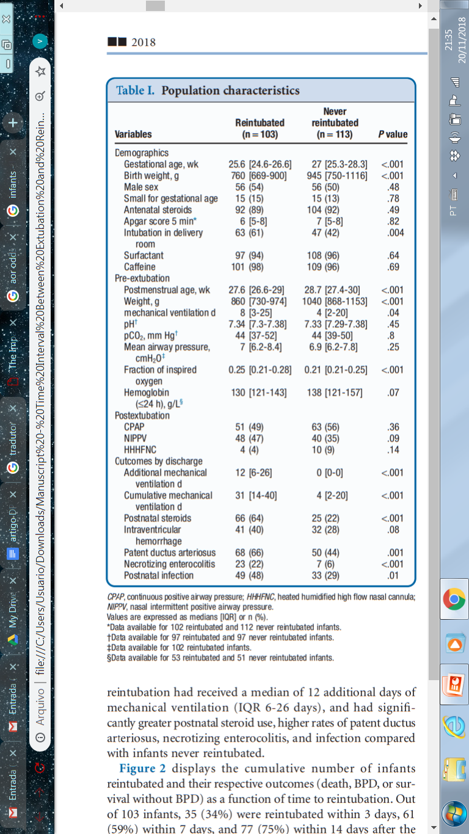
Resultados
Um total de 216 bebês foram incluídos
Dentre esses, 103 (48%) foram reintubados ao menos 1 vez durante a internação
A Tabela I compara as características dos bebês que foram ou não reintubados

Slide 15
Resultados
Bebês que necessitaram de reintubação (em comparação com aqueles nunca reintubados):
Eram mais imaturos ao nascimento
No momento da extubação, tinham menor peso e menor idade gestacional pós-menstrual, foram expostos a maior tempo de ventilação mecânica, e recebiam uma maior FiO2
Não houve diferença significativa entre os grupos com relação ao tipo de suporte respiratório usado imediatamente após a extubação
Bebês que necessitaram de reintubação receberam uma mediana de 12 dias adicionais de ventilação mecânica IQR DE 6-26 dias), avaliado na alta da UTIN. Além disso, fizeram maior uso de esteróides pós-natais, tiveram maiores taxas de canal arterial patente, enterocolite necrosante, e infecção, quando comparados com os bebês nunca reintubados

Slide 16
Resultados
A Figura II apresenta o número cumulativo de bebês reintubados e seus respectivos desfechos (morte / DBP / sobrevivência sem DBP) em função do tempo de reintubação
De 103 bebês (reintubados durante a internação):
  35 (34%) foram reintubados em 3 dias →
  61 (59%) foram reintubados em 7 dias → após a primeira extubação eletiva
  77 (75%) foram reintubados em 14 dias →
A probabilidade cumulativa de desenvolver morte/DBP dentre os bebês reintubados dependeu da janela de observação usada: quanto menor a janela, maior a probabilidade (linha verde)
Ou seja, embora a probabilidade geral de morte / DBP fosse de 83% para todos os RNs reintubados, foi de 93% ao se limitar a janela de observação para reintubação dentro de 48h após a extubação
A probabilidade de morte/DBP nos bebês NUNCA reintubados foi 38%

Slide 17
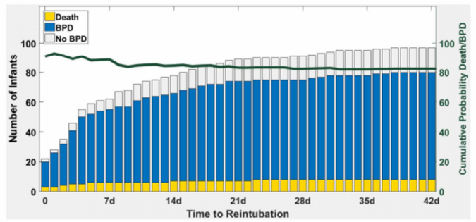
Figura II – Número cumulativo de bebês reintubados e probabilidade cumulativa de morte/DBP em função do tempo de reintubação
A linha verde representa a probabilidade cumulativa de morte/DBP em função do intervalo de tempo entre a primeira extubação eletiva e reintubação

Slide 18
Resultados
Associações não ajustadas e ajustadas entre o tempo para reintubação para diferentes janelas de observação após a extubação, e os resultados são mostrados na Tabela II
Reintubação após qualquer tempo de extubação foi associada a maiores probabilidades de desfecho primário morte/DBP em ambas análises univariadas e no modelo I de análise multivariada, quando comparado com os RNs nunca reintubados
A significância estatística foi perdida quando a janela de observação foi estendida para incluir todas as reintubações

Slide 19
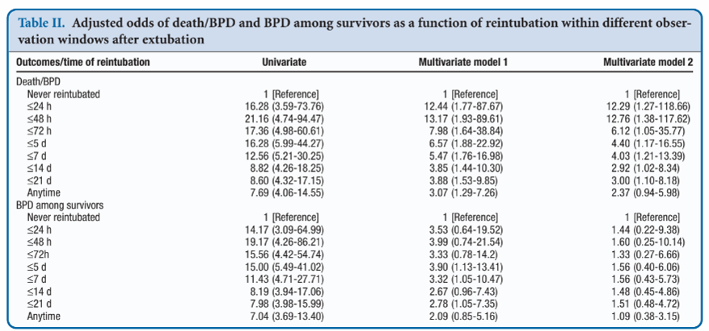
Resultados
Associações entre o tempo de reintubação para diferentes janelas de observação após a extubação e os resultados são mostrados na Tabela II
Não houve correlação (coeficiente de correlação de Pearson r = –0.04) nem interação (p<0.05) entre tempo de reintubação e dias cumulativos de ventilação mecânica.

Slide 20
Resultados
Curiosamente, como ilustrado na Figura 3, as chances ajustadas pelo risco foram desproporcionalmente maiores para reintubações ocorridas nas primeiras 24 e 48 horas após a extubação em comparação com qualquer outra janela de observação, e gradualmente diminuiu a partir de então
Além disso, a duração total da ventilação mecânica permaneceu significativamente associada ao aumento da chance de morte/DBP no modelo final (OR 1,08; IC95% 1,03-1,13)

Slide 21
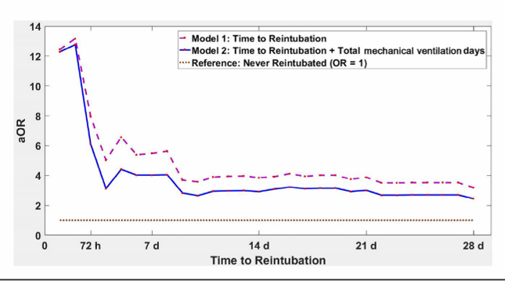
Resultados
Figura 3. OR de morte/DBP em função do tempo de reintubação. Cada traço vermelho representa a chance relativa de morte/DBP para cada período de tempo de reintubação, em relação aos nunca reintubados

Slide 22
Resultados
Na análise univariada, reintubação em qualquer janela de observação após a extubação foi associada a uma probabilidade significativamente maior de DBP entre os sobreviventes, quando comparada aos bebês nunca reintubados.
Após a contabilização de fatores de confusão (incluindo os efeitos da duração cumulativa da ventilação mecânica), a reintubação não estava mais associada a um aumento nas chances ajustadas ao risco de DBP.
Mas a duração total da ventilação mecânica permaneceu significativamente associada ao aumento da chance de DBP entre os sobreviventes no modelo final (OR 1,13; IC95% 1,06-1,21).

Slide 23
Resultados
Foi então realizada uma análise posterior das causas de todas as mortes infantis e sua relação com o tempo de extubação e reintubação.
Houve um total de 10 óbitos infantis na coorte:
  1 criança nunca foi reintubada → risco de morte de 1%
  3 foram reintubados em 24 horas → risco de morte de 14%
    (1) hemorragia pulmonar imediatamente pós-extubação
    (2) hemorragia intraventricular grau 4 detectada em ultrassonografia craniana após reintubação
    (3) enterocolite necrosante fulminante que se manifestou poucas horas após a extubação
  3 entre 48 horas e 7 dias → risco de morte de 9%
  3 após 7 dias da extubação → risco de morte de 7%

Slide 24
Resultados
Finalmente, dado o alto risco de morte/DBP identificado para reintubações nas primeiras 48 horas após a extubação, uma segunda análise foi realizada para determinar se outros marcadores de gravidade de doença estavam presentes entre esses bebês
Ao comparar as características pré-extubação desses lactentes com os de lactentes reintubado entre 48 horas e 7 dias após a extubação (usando Wilcoxon rank-sum, X², ou teste exato de Fisher), não houve diferenças estatisticamente significativas
Além disso, não houve diferença significativa entre os grupos no número de tentativas de intubação no momento da reintubação (reintubação em 48 horas: mediana 1, IQR 1-2; reintubação entre 48 horas e 7 dias: mediana 1, IQR 1-3, P = 1)

Slide 25
Discussão
Nesta análise exploratória de um grande estudo prospectivo, descobriu-se que o tempo de reintubação modulou de forma independente as probabilidades do desfecho combinado de morte/DBP, conferindo maior risco quando a reintubação ocorreu dentro de 48 horas da extubação
Essa significância persistiu mesmo após o ajuste para o efeito da duração cumulativa da ventilação mecânica
Em contraste, reintubação, independentemente da janela de observação usada, não aumentou as chances ajustadas ao risco de DBP nos sobreviventes. Juntos, esses resultados fornecem uma nova visão para o importância do tempo ao avaliar as implicações clínicas da reintubações em prematuros extremos

Slide 26
Discussão
Nos últimos anos, 3 grandes estudos investigaram a associação entre reintubação e morte e/ou morbidades respiratórias em prematuros extremos.(2,6,7)
Em uma análise secundária de um estudo randomizado comparando uso de cânula nasal de alto fluxo pós-extubação com pressão positiva contínua nas vias aéreas, Manley et al demonstraram que as crianças que reintubaram dentro de 7 dias após a extubação foram significativamente mais propensas a morrer ou necessitar de suporte respiratório prolongado e hospitalização(6)

Slide 27
Discussão
Em outra análise secundária do Surfactant, Positive Pressure, and Oxygenation Randomized Trial, Chawla et al mostraram que as crianças reintubadas dentro de 5 dias da extubação tiveram risco significativamente maior de morte, DBP, morte/DBP e tempo prolongado de suporte respiratório e hospitalização. (7)
Em contraste, em um grande estudo de coorte retrospectivo, incluindo mais de 3000 recém-nascidos de extremo baixo peso, Jensen et al encontraram que a necessidade de um segundo curso de ventilação mecânica a qualquer momento após a extubação não aumentou o risco de DBP, traqueostomia ou oxigênio suplementar na alta, uma vez ajustado para a duração da ventilação mecânica (2)

Slide 28
Discussão
Na tentativa de sintetizar os resultados nos estudos supracitados, algumas limitações são encontradas:
  Primeiro, cada estudo usou uma janela de observação diferente para delinear quais reintubações foram consideradas clinicamente pertinentes para avaliação
  Em segundo lugar, os estudos presumiram que todas as reintubações capturadas dentro de sua janela de observação poderiam conferir riscos iguais aos resultados de interesse
  Por fim, alguns estudos não ajustaram para a duração da ventilação mecânica em suas respectivas análises, tornando-a incerta se a reintubação realmente afetou os resultados de forma independente ou se o efeitos adversos foram mediados pela retomada da ventilação mecânica
Assim, neste estudo foi tentado explorar sistematicamente essas questões usando a coorte e focando principalmente no desfecho composto de morte/DBP.

Slide 29
Discussão
Nesta presente coorte, a probabilidade de morte ou DBP foi maior para crianças reintubadas nos primeiros dias após a extubação. Como o intervalo de tempo entre extubação e reintubação aumentou, uma proporção maior de lactentes sobreviveu à alta sem DBP.
A partir destes resultados, não é surpreendente que a escolha da janela de observação teve um efeito marcante sobre a força da associação entre reintubação e morte / DBP.
A necessidade de reintubação dentro de 48 horas pós-extubação foi associado a probabilidades desproporcionalmente maiores de risco de morte / DBP em comparação com qualquer outra janela de observação. Isso sugere que, embora a reintubação dentro de janelas de observação (por exemplo, 7 ou 14 dias) resultaram em maior risco de morte / DBP, é provável que o significado tenha sido impulsionado por reintubações anteriores.

Slide 30
Discussão
Um total de 28 crianças foram reintubadas dentro de 48 horas da extubação, das quais 26 (93%) morreram ou desenvolveram DBP. Estes bebês não tinham características pré-extubação distintas (idade pós-menstrual, peso, ajustes ventilatórios, gases sangüíneos, ou outras comorbidades), ou seja, não estavam menos “prontas” para um teste de extubação
Além disso, descobriu-se que 1/3 de todos os bebês que foram a óbito nesta coorte exigiram uma reintubação dentro de 24 horas de extubação (mais especificamente a 30 minutos, 7 horas, e 8 horas após a extubação), conferindo assim um risco de 14% de mortalidade

Slide 31
Discussão
Uma provável explicação é que as crianças que prontamente falharam a extubação representa um grupo inerentemente mais doente
Quando em comparação com bebês nunca reintubados, aqueles que necessitaram de um segundo curso de ventilação mecânica eram significativamente menores, menos maduros e apresentavam mais comorbidades. Ao todo, esses fatores de risco frequentemente resultam na necessidade de retomada da ventilação mecânica e também estão associados a aumento da mortalidade e DBP
Assim, o fato de que reintubação em menos de 48 horas continuou a ter um efeito sobre a morte / DBP, mesmo após o ajuste para confundidores pode simplesmente refletir um marcador adicional (independente) de gravidade da doença

Slide 32
Discussão
Na análise secundária, ainda tentou-se isolar os fatores de risco pré-extubação específicos daquelas crianças que foram reintubadas dentro de 48 horas da extubação. Apesar de não identificados fatores estatisticamente significantes, isso pode ter ocorrido pelo pequeno tamanho da amostra e grande variação de algumas das variáveis ​​(por exemplo, dias de ventilação mecânica pré-extubação). Outra hipótese é que as crianças prontamente reintubadas (48 horas após a extubação) tiveram uma deterioração clínica que resultou diretamente na remoção do suporte fornecido durante a ventilação mecânica.
Estudos em estudos, está bem estabelecido que a adição de pressão positiva expiratória e / ou pressão durante a ventilação mecânica pode diminuir significativamente o trabalho respiratório com melhora do desempenho ventricular esquerdo. (16-19).
Embora a maioria dos pacientes seja capaz de compensar a carga mecânica aumentada transitoriamente, após a extubação, uma minoria pode não lidar adequadamente, levando a um rápido comprometimento cardiorrespiratório e conseqüências potencialmente catastróficas (às vezes fatais).10,18
Embora evidências concretas para isso estejam ausentes ao extremo na população de prematuros, é plausível que a remoção do suporte ventilatório invasivo, embora “mínimo”, possa ter efeitos clinicamente deletérios nos bebês mais frágeis.

Slide 33
Discussão
A técnica de intubação em si foi vinculada com complicações aumentadas, variando de instabilidade hemodinâmica transitória a parada cardiorrespiratória ou morte.(20) Intubações com maior número de tentativas e realizadas sem uso de pré-medicação ou em momento de emergência, apresentam um risco maior de eventos adversos graves(20-21).
A reintubação inevitavelmente leva a uma exposição adicional à ventilação mecânica. Nesta coorte, as crianças que necessitaram de reintubação receberam uma média de 12 dias de ventilação, um achado consistente com estudos prévios (2)
Cada semana adicional de ventilação mecânica aumenta incrementalmente o risco de DBP e outras morbidades respiratórias.(2,4) Nas análises multivariadas deste estudo, os ajustes para duração total da ventilação mecânica consistentemente enfraqueceram a associação entre reintubação (em janelas de observação > 48 horas) e morte / DBP, e eliminaram todas as associações entre reintubação (em qualquer janela de observação) e DBP entre os sobreviventes.
Assim, em concordância com os resultados obtidos por Jensen et al, os achados deste estudo indicam que o aumento do risco de morte ou DBP conferido pela maioria das reintubações (especialmente as mais de 48 horas após a extubação) é provavelmente mediada pela exposição prolongada à ventilação mecânica (2)

Slide 34
Discussão
Este estudo teve certas limitações. O número de bebês reintubado nas primeiras 48 horas após a extubação foi relativamente pequeno quando comparado com o número total de bebês reintubado, como refletido pelos ICs de 95% mais amplos observados, como quando o tempo de reintubação foi encurtado. Isto sugere um maior grau de incerteza em relação à verdadeira força do associação, e necessita de estudos maiores para validar os resultados apresentados.
Devido ao pequeno número de mortes, foram avaliados apenas efeitos da mortalidade como parte de um resultado composto em vez de uma entidade separada.
Embora tenha sido ajustado para várias importantes variáveis ​​conhecidas por aumentar a morte ou a DBP, é possível que outros fatores de confusão não tenham sido localizados.
Por terem avaliado o impacto das reintubações apenas após a primeira extubação eletiva, os resultados podem não se aplicar às reintubações que ocorreram após tentativa(s) de extubação anteriores após uma extubação acidental.

Slide 35
Discussão
Em conclusão, os resultados da análise exploratória indicam que, embora as reintubações pareçam estar independentemente associadas a um risco aumentado de morte/DBP em prematuros, essa significância é predominantemente atribuída para crianças reintubadas dentro de ≤48 horas da extubação
Os achados confirmam preocupações anteriores de que a duração cumulativa da ventilação mecânica desempenha papel confundidor no aumento do risco de morte/DBP e DBP percebido com algumas reintubações
Assim, pesquisas futuras almejando o desenvolvimento de modelos de previsão do sucesso da extubação devem visar a identificação de reintubações que ocorrem nas primeiras 48 horas após a extubação
Entretanto, em função da dificuldade em se identificar com precisão essa minoria de alto risco, os bebês devem ser extubados o mais cedo possível para mitigar os riscos conhecidos associados à exposição prolongada da ventilação mecânica

Slide 36
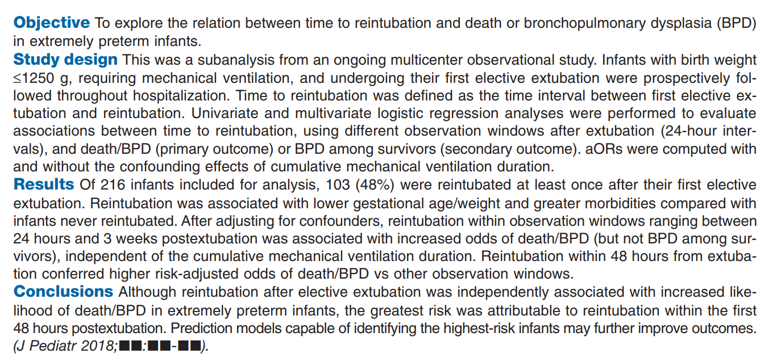

Slide 37

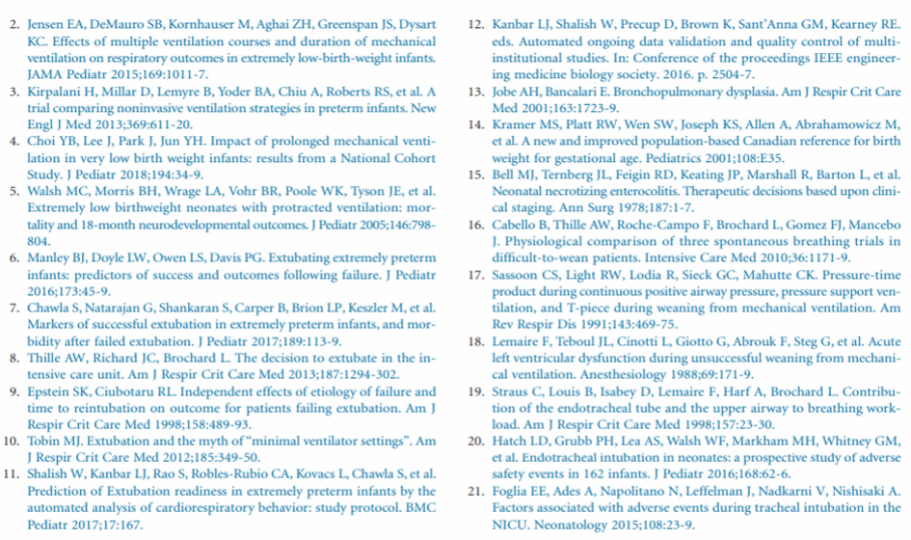
Referências Bibliográficas

Slide 38
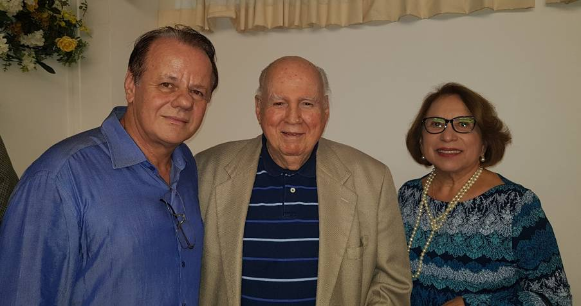
Nota do Editor do site, Dr. Paulo R. Margotto. Consultem também! Estudando Juntos! Aqui e Agora
Drs. Paulo R. Margotto, Antônio Márcio Lisboa e Rosa Mariz
pmargotto@gmail.com

Slide 39
Prediction of Extubation readiness in extremely preterm infants by the automated analysis of cardiorespiratory behavior: study protocol.Shalish W, Kanbar LJ, Rao S, Robles-Rubio CA, Kovacs L, Chawla S, Keszler M, Precup D, Brown K, Kearney RE, Sant'Anna GM.BMC Pediatr. 2017 Jul 17;17(1):167. doi: 10.1186/s12887-017-0911-z.PMID:
28716018.Free PMC Article.Similar articles. Artigo Livre
Predição da prontidão para extubação em prematuros extremos pela análise automatizada do comportamento cardiorrespiratório: protocolo de estudo.
Dado que a ventilação mecânica (VM) está independentemente associada a desfechos adversos importantes, esforços devem ser feitos para limitar sua duração.
No entanto, os métodos atuais para determinar a prontidão para a extubação são imprecisos e um número significativo de crianças falha na extubação e requer reintubação, uma intervenção que pode estar associada ao aumento da morbidade.
Uma variedade de medidas objetivas foi proposta para definir melhor o tempo ideal para a extubação, mas nenhuma se mostrou clinicamente útil.
Em um estudo piloto, os pesquisadores deste grupo mostraram resultados promissores a partir de sofisticadas análises automatizadas de sinais cardiorrespiratórios como um preditor da prontidão para extubação.
O objetivo deste estudo é desenvolver um preditor automatizado de prontidão para extubação usando uma combinação de ferramentas clínicas, juntamente com novas medidas e automatizadas do comportamento cardiorrespiratório, para auxiliar os médicos a determinar quando bebês extremamente prematuros estão prontos para a

Slide 40
MÉTODOS:
Neste estudo prospectivo, multicêntrico e observacional, os sinais cardiorrespiratórios serão registrados de 250 recém-nascidos prematuros elegíveis com peso ao nascer ≤ 1250 g imediatamente antes da primeira extubação planejada.
Algoritmos automatizados de análise de sinais computarão uma variedade de métricas para cada criança, e os métodos de aprendizado de máquina serão usados ​​para encontrar a melhor combinação dessas métricas com as variáveis ​​clínicas que fornecem a melhor previsão geral de prontidão para extubação.
Usando esses resultados, os pesquisadores desenvolverão um sistema automatizado de prontidão para a análise de exposição (Automated system for Prediction of EXtubation [APEX] )que integrará o software para aquisição de dados, análise de sinais e previsão de resultados em uma única aplicação adequada para uso por pessoal médico na Unidade de Terapia Intensiva Neonatal.
O desempenho do APEX será posteriormente validado prospectivamente em 50 crianças adicionais.
Os resultados desta pesquisa fornecerão as evidências quantitativas necessárias para auxiliar os médicos a determinar quando extubar um bebê prematuro com a maior probabilidade de sucesso, e poderia produzir melhorias significativas nos desfechos de extubação nessa população.
REGISTO DE AVALIAÇÃO:
Identificador de Clinicaltrials.gov: NCT01909947. Registrado em 17 de julho de 2013. Patrocinador do ensaio: Institutos Canadenses de Pesquisa em Saúde (CIHR).

Slide 41




Como se pode determinar se um prematuro está pronto para ser extubado?
Desmame da ventilação mecânica e falha de extubação
MD, PhD, FRCPC. Professor Associado de Pediatria McGill University
1º Simpósio Internacional de Neonatolofia do DF E HMIB DR. PAULO ROBERTO MARGOTTO”
Medidas de mecânica pulmonar
Medidas de volume pulmonar – CRF ou Rx
Teste de respiração espontânea
Variabilidade da FC e/ou variabilidade respiratória

Slide 42

Variabilidade - fisiologia
Portanto
Ferramenta capaz de avaliar quando o prematuro esta pronto para extubação seria de grande valor
É uma propriedade dos sistemas biológicos nem boa nem ruim, mas que reflete um estado de adaptabilidade e capacidade de resposta do sistema (com limites)
July 2012

Slide 43
Variabilidade dos sinais biológicos
Frequência cardíaca
Pressão arterial
Respiração
Temperatura
Níveis de glicose

Slide 44
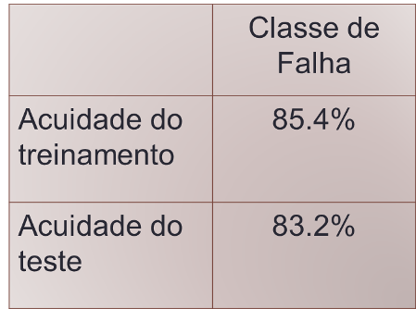
Resultados estimulantes
Se 60% dos prematuros extremos falham extubação e o teste tem uma capacidade de predição de 80% em identificar esses casos – taxa de falha de extubação cairia de 60% para12%.

Slide 45
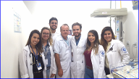

Extubação dos prematuros extremos:preditores de sucesso e resultados após falha
Apresentação: Breno Braz de Faria Neto, Cynthia Lorena de Araújo e Moura
Fillipe Ferreira Rodrigues, Raíssa Figueiredo Lacerda, Coordenação: Paulo R. Margotto
Extubating Extremely Preterm Infants: Predictors of Success and Outcomes following Failure.Manley BJ, Doyle LW, Owen LS, Davis PG. J Pediatr. 2016 Jun;173:45-9. doi: 10.1016/j.jpeds.2016.02.016. Epub 2016 Mar 5.PMID: 26960919
  A falha de extubação (167 RN) foi associada à:
  Morte,
  Displasia broncopulmonar,
  Retinopatia da prematuridade severa,
  Alta hospitalar
  Displasia broncopulmonar ou morte
  Necessidade de ligação do canal arterial
  Maiores tempos de suporte respiratório, suplementação de oxigênio e hospitalização.
  Após ajustes (modo de suporte respiratório, idade gestacional, z-escore de peso):
  a falha de extubação permaneceu associada com a morte antes da alta (OR 7.7 [1.2, 48.7],P = .030), suporte respiratório prolongado(OR 4.5 [1.9,10.9], P = .001) e hospitalização prolongada (OR 2.5[1.0, 6.3], P = .043)
Foi definido sucesso/fracasso da extubação aquela ocorrida em até 7 dias de extubação

Slide 46
  Maior IG e menor PaCO2 pré-extubação previram o sucesso da extubação.
  A combinação destas duas variáveis ​​preditivas foi de 0,81
  Os que falharam na extubação teriam um teste mais anormal do que 81% daqueles que não falharam na extubação
  A maioria dos clínicos também considera medidas gasimétricas, incluindo a PaCO2, antes da extubação, sabendo-se que crianças em VM com severa hipercapnia são incapazes de gerar adequado volumes correntes espontâneos para serem extubados com sucesso

Slide 47
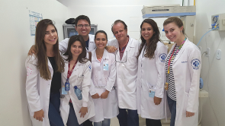
Marcadores de extubação com sucesso nos recém-nascidos extremamente prematuros e morbidade após falha de extubação
Apresentação: Fellipe Marques, Isabela Frota, Letícia Braga e Rayssa Carvalho
Coordenação: Paulo R. Margotto
Markers of Successful Extubation in Extremely Preterm Infants, and Morbidity After Failed Extubation.Chawla S, Natarajan G, Shankaran S, Carper B, Brion LP, Keszler M, Carlo WA, Ambalavanan N, Gantz MG, Das A, Finer N, Goldberg RN, Cotten CM, Higgins RD; Eunice Kennedy Shriver National Institute of Child Health and Human Development Neonatal Research Network.J Pediatr. 2017 Oct;189:113-119.e2. doi: 10.1016/j.jpeds.2017.04.050. Epub 2017 Jun 7.PMID: 28600154. Free PMC Article
Similar articles. Artigo Livre!
Já é do nosso conhecimento que a ventilação mecânica (VM) prolongada associa-se com maior morbimortalidade, como pneumonia associada a ventilação, pneumotórax, displasia broncopulmonar (DBP), além de que cada semana adicional de VM associa-se a um aumento do risco de deficiente neurodesenvolvimento.O melhor desfecho dos recém-nascidos pré-termo (RNPT) está ligado ao uso da ventilação não invasiva, redução do uso de VM invasiva e quando usada, redução da sua duração com sucesso na extubação. O desmame da VM e bastante variável e inconsistente entre os Centros e há uma incapacidade entre os clínicos na previsão de extubação. Assim é crítico tentar extubar antes e conhecer um tempo para o sucesso da extubação, assim como conhecer os fatores envolvidos com esse sucesso.

Slide 48
A partir do estudo SUPPORT, foram randomiados os RNPT extremos (24 sem e 6 dias a 27 sem e 6 dias) em dois grupos:
1-Grupo CPAP-374 RN
2-Grupo Surfactante-552 RN- intubação seguido de surfactante precoce).
A falha de extubação ocorreu em 388 RN (41,9%-75% foram intubados em menos de 2 dias após a extubação),
Fatores associados ao sucesso na extubação: maior idade gestacional, maior Apgar aos 5 minutos, maior pH antes da extubação; menor pico de FiO2 24 horas antes da extubação, menor PaCO2, menor FiO2, classificação AIG (o PIG associar-se a um menor crescimento pulmonar).
Fatores associados a falha de extubação : Baixa IG, ventilação prolongada (> 2 semanas), baixo índice de Apgar de 5 minutos, pH sanquíneo, extubação de configurações ventilatórias mais altas e fracasso no teste de respiração espontânea foram associados com falha de extubação.
Muitas decisões de extubação são baseadas na preferências do clínico, influencias pelos valores de gases, parâmetros respiratórios
Entre as morbidades nos que falharam à extubação: hemorragia grave intracraniana, displasia broncopulmonar, mais tempo de internação e morte.Nos reintubados, o tempo para intubação foi maior(51 ± 28 segundos), além de necessidade de maiores parâmetros ventilatórios

Slide 49

Resolvendo a equação da extubação: desmame da ventilação mecânica com sucesso de bebês nascidos de extremamente pré-termo EDITORIAL
Solving the Extubation Equation: Successfully Weaning Infants Born Extremely Preterm from Mechanical Ventilation.Manley BJ, Davis PG.J Pediatr. 2017 Oct;189:17-18. doi: 10.1016/j.jpeds.2017.06.015. Epub 2017 Jul 10. No abstract available.PMID: 28705653
Similar articles
Quando extubar prematuros extremos?
Internato 6ª Série
em Neonatologia
Apresentação:Raphaella Fiorillo de Araujo
Coordenação:Paulo R. Margotto

Slide 50
INTRODUÇÃO
Ventilação mecânica prolongada no pré-termo associa-se a:
  Desenvolvimento neurológico adverso;
  Desenvolvimento de Displasia broncopulmonar (DBP)^{1,2}.
Limitar a exposição à ventilação mecânica se obtém:
  Evitando intubação com ventilação mecânica completa;
  Uso de pressão positiva contínua nas vias aéreas (CPAP)³⁻⁶; que pode reduzir a DBP⁷.

Slide 51
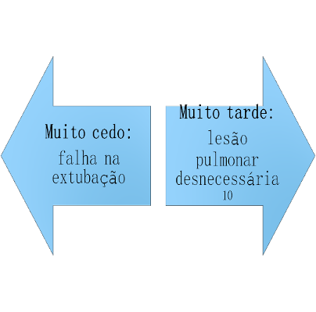
Para os intubados → Minimizar a exposição à ventilação mecânica
  Extubar o mais cedo possível para suportes ventilatórios não invasivos
Qual o melhor momento para extubar?

Slide 52
Estudos da Austrália e Nova Zelândia demonstraram que:
  Falha na CPAP ocorre em mais de 40% dos RN entre 25 e 28 semanas;
  Desfechos adversos: morte e DBP.⁸
Critérios atuais para extubação:
  Configurações do ventilador mecânico, analise da gasometria e estabilidade clínica.¹⁰
  Fatores associados a falhas: menor idade gestacional e alta pressão parcial de dióxido de carbono prévia¹³.

Slide 53
Ensaio clínico randomizado de Chawla et al¹⁴:
  Comparou duas faixas alvo de saturação de O₂ (85-89% e 91-95%) e duas estratégias de manejo respiratório precoce (CPAP e intubação precoce com tratamento com surfactante).
  1316 crianças nascidas entre 24 semanas e 27 semanas e 6 dias.
    388(42%) → FALHA DE EXTUBAÇÃO (reintubação dentro de 5 dias) → maior morbimortalidade.

Slide 54
Ensaio clínico randomizado de Chawla et al¹⁴:
Fatores associados a extubação bem sucedida:
  Maior Apgar de 5 minutos; pH antes da extubação; menor FiO₂ nas primeiras 24h de idade e antes da extubação e menor pressão parcial de CO₂ antes da extubação.
Conclusão:
  Crianças menores e mais doentes são mais propensas a terem falha na extubação;
  Esses recém-nascidos (RN) são mais propensos a terem desfechos neurológicos e pulmonares adversos.

Slide 55
Ensaio clínico randomizado de Chawla et al¹⁴:
  Vantagens: maior amostra de RN extremamente prematuros, randomização, dados robustos, uso de protocolos.
  Limitações: não existem informações sobre o uso de cafeína (medicamento eficaz para a prevenção da falha de extubação); não são fornecidos dados sobre as configurações do ventilador.

Slide 56
CONCLUSÕES
Cuidados padrão para todos pré-termo extremo:
  Tratamento peri-extubacão com cafeína e uso de suporte ventilatório não invasivo pós-extubacão, como o uso de CPAP.
Questões levantadas que necessitam de mais estudos:
  Protocolos acurados para extubação precoce;
  Estudo de mais intervenções para melhorar a probabilidade de extubação bem-sucedida.
    ventilação não invasiva usando assistência ventilatória ajustada de forma neuronal, maiores doses de cafeína e terapia com corticosteróides com baixa dose.

Slide 57
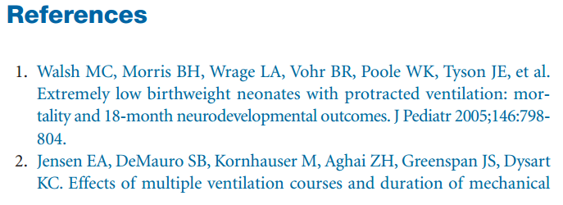
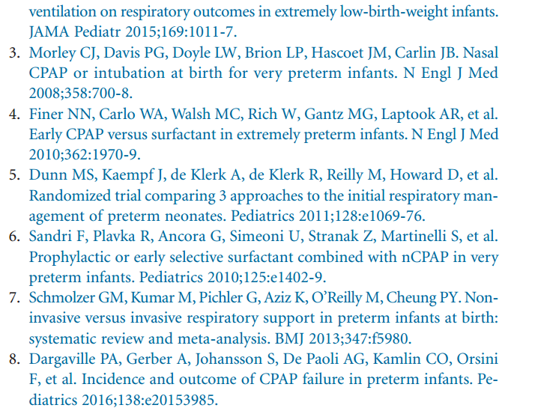

Slide 58

A randomized controlled trial of two nasal continuous positive airway pressure levels after extubation in preterm infants.Buzzella B, Claure N, D'Ugard C, Bancalari E.J Pediatr. 2014 Jan;164(1):46-51. doi: 10.1016/j.jpeds.2013.08.040. Epub 2013 Oct 1.PMID: 24094879.Similar articles
Um estudo controlado randomizado de dois níveis de pressão positiva contínua nas vias aéreas (CPAP) nasal após a extubação em prematuros
Realizado por Paulo R. Margotto
Definição de falha pós-extubação durante as 96 horas pós -extubação, o principal resultado final
(1) desenvolvimento de hipercapnia indicado por duas gasometrias consecutivas com PaCO2 ≥ 65 mm de Hg com um aumento superior a
15 milímetros de Hg acima da PaO2 no momento da randomização
(2 ) , exigência de aumento para FiO2 > 0,60 , com um aumento ≥ 0,20 acima da FiO2 requerida no momento da randomização para mais de 2 horas
(3 ) repetidos episódios de apnéia ou bradicardia exigindo re-intubação
(4) colapso nasal necessitando da descontinuação de CPAP nasal
( 5) titulação do nível de CPAP nasal fora do intervalo atribuído .
Desfechos secundários foram re-intubação dentro de 96 horas de extubação e dentro de 7 dias. A decisão de re-intubação foi deixado a critério da equipe clínica.

Slide 59
Desenho do estudo
pré-termos de peso ao nascer entre 500-1000 g e idade gestacional entre 23-30 semanas , extubados pela primeira vez
durante as primeiras 6 semanas, exigindo fração inspirada de oxigênio ≥ 0.25, foram aleatoriamente designados para o uso de CPAP em dois estratos de peso 500-750 e 751-1000 g com pressão baixa (4-6-CPAP baixa ) ou pressão alta (7-9-CPAP alta) cmH2O.
Resultados
A taxa de falha de extubação (desfecho primário final) durante as 96 horas pós- extubação por critérios pré-estabelecidos, foi significativamente mais baixa no grupo de CPAP elevada em comparação com o grupo de CPAP baixa (24% vs 43% , P = 0,04 , OR e IC 95%: 0,39 [ 0,16-0,96 ] ) e re-intubação (17% vs 38% , P = 0,023, 0,33 [0,016-,85 ] ). Esta diferença foi , em grande parte devido à redução notável da taxa de falhas no grupo de 500 - 750 g ao nascer. A duração da ventilação, displasia broncopulmonar ou displasia broncopulmonar grave não diferiram significativamente entre os grupos (houve uma tendência no sentido de uma menor incidência de DBP mais grave no grupo de crianças com peso entre 500-750g extubadas para uma pressão maior de CPAP nasal; esta tendência deve ser mais explorada por estudos com poder adequado). Nenhum recém-nascido desenvolveu pneumotórax durante 96 horas pós-extubação. A incidência de persistência do canal arterial, grave hemorragia intracraniana e enterocolite necrosante após extubação e a incidência de retinopatia grave de prematuridade não diferiram entre os grupos.
Em conclusão, CPAP nasal faixa de 7-9 cmH2O foi mais eficaz na redução do insucesso da extubação em relação ao CPAP nasal com 4-6cmH20 em recém-nascidos com lesão pulmonar residual, sem evidência de efeitos adversos. Estes possíveis efeitos no resultado respiratório a longo prazo deve ser confirmado por grandes ensaios clínicos randomizados.

Slide 60
Success rate and neonatal morbidities associated with early extubation in extremely low birth weight infants.Al Faleh K, Liew K, Anabrees J, Thevathasan K, Paes B.Ann Saudi Med. 2011 Nov-Dec;31(6):577-80. doi: 10.4103/0256-4947.87092.PMID: 22048501.Free PMC Article. Similar articles. Artigo Livre!
Taxa de sucesso e morbidades neonatais associadas à extubação precoce em recém-nascidos de extremo baixo peso.
McMaster Children's Hospital
Trinta dos 95 bebês de extremo baixo peso (EBP) elegíveis ara o estudo foram extubados precocemente; destes 30 lactentes, 24 (80%) tiveram sucesso na extubação.
Bebês extubados precocemente apresentaram maior peso ao nascer (855 vs 745 g; p <0,0001) e idade gestacional (27,3 vs 25,6 semanas; P <0,0001).
Os neonatos com EBP, extubados precocemente, apresentaram menores taxas de morte (risco relativo [RR], 0,05; IC 95%, 0,0; 0,79; P = 0,003), hemorragia intraventricular (IVH) (RR 0,23; IC95% 0,08; 0,70; P = 0,008) e persistência do canal arterial (PCA) (RR 0,76; IC95% 0,60; 0,98; P = 0,03) em comparação com aqueles que permaneceram ventilados para além das primeiras 48 horas de vida.

Slide 61
Embora seja difícil prever as chances de sucesso de cada bebê antes da extubação, os presentes dados mostraram que crianças extubadas com sucesso tiveram maior peso ao nascer e idade gestacional e maior probabilidade de serem liberadas pela via vaginal. O fato de bebês prematuros nascidos por via vaginal terem uma chance maior de extubação bem-sucedida pode ser explicado por um status pulmonar mais favorável em relação à produção endógena de esteróides, estabilidade pré-natal antes do parto ou ocorrência simplesmente por acaso.
Desmame precoce do ventilador para CPAP nasal deve ser o objetivo. O uso de CPAPnasal após a extubação foi avaliado em 7 estudos que envolveram 479 crianças. O número necessário para tratar (NNT) para prevenir a falha de extubação é 6 (IC 95%, 4-11).
Quando os subgrupos foram avaliados, pareceu que o uso de CPAPnasal foi bem sucedido quando usado dentro de 14 dias após o nascimento com uma pressão de 5 cm H2O ou mais.
A adição de metilxantinas é ainda mais eficaz, com um NNT de 2.
Portanto
A taxa de extubação precoce bem-sucedida foi associada a menores taxas de morte, HIV e PCA em bebês de EBP.

Slide 62
Risk Factors for Extubation Failure in Extremely Low Birth Weight Infants.
Wang SH, Liou JY, Chen CY, Chou HC, Hsieh WS, Tsao PN.Pediatr Neonatol. 2017 Apr;58(2):145-150. doi: 10.1016/j.pedneo.2016.01.006. Epub 2016 Jun 7.
PMID: 27349301. Free Article. Artigo Livre!
Fatores de risco para a falha de extubação nos recém-nascidos de extremo
baixo peso ao nascer
Ao autores analisaram , retrospectivamente, todos os prematuros com extremo baixo peso ao nascer (EBPN) admitidos na Unidade de Terapia Intensiva Neonatal (UTIN) no período de janeiro de 2009 a dezembro de 2013. Foram coletados dados demográficos, de ventilação e gasometria arterial antes e após 2 horas da extubação. Falha de extubação foi definida como reintubação devido à deterioração da condição respiratória nos 7 dias após a extubação. Fatores de risco para falha de extubação foram analisados.
RESULTADOS:
No total, 173 bebês nascidos foram admitidos admitidos na UTIN durante esses 5 anos. Entre esses 173 lactentes, 77 (44,5%) usaram CPAP NASAL apenas durante a internação (20 com diagnóstico de doença pulmonar crônica (DPC), 25,9%). Entre os 95 pacientes que necessitaram de intubação, 27 pacientes expiraram, portanto a extubação não foi tentada. Dezesseis dos 68 (23,5%) casos de sobrevida necessitaram de reintubação dentro de 7 dias após a extubação. Os autores relataram que a idade gestacional, o peso ao nascer e a proporção sexual não diferiram entre o grupo de extubação bem-sucedido e o grupo com falha na extubação. A análise univariada mostrou que o grupo que falhou à extubação apresentava um pH arterial menor antes e duas horas após a extubação, com menor nível de bicarbonato após a extubação. Análise de regressão logística multivariada adicional revelou uma associação entre a homeostase ácido-base ruim 2 horas após a extubação (pH <7,3 e HCO3 <18 mM / L) e falha de extubação (odds ratio 4,56 e 6,187 e intervalo de confiança de 95%: 1,263-16,462 e 1,68 ∼22.791, respectivamente).
CONCLUSÃO:
Este estudo mostra que quase metade dos bebês com EBPN não necessitaram de intubação. Entre os bebês com EBPN que necessitam de suporte ventilatório invasivo, aqueles que apresentam níveis mais baixos de pH arterial e bicarbonato na pós-extubação apresentam alto risco de falha na extubação.

Slide 63
Desmame da ventilação mecânica e falha de extubação
MD, PhD, FRCPC. Professor Associado de Pediatria McGill University
1º Simpósio Internacional de Neonatolofia do DF E HMIB DR. PAULO ROBERTO MARGOTTO”
A ventilação pulmonar mecânica deve ser utilizada pelo menor tempo possível e os parâmetros do respirador devem ser reduzidos tão logo as condições clínicas do paciente e os exames gasométricos permitirem.
Fuja da premissa de que o RN é muito pequenino para agüentar CPAPn, da idéia de que extubar à noite é pior para o paciente.
A equipe deve ser treinada para que a ventilação pulmonar seja interrompida tão logo seja possível.
O melhor suporte ventilatório que existe ainda é o suporte não invasivo (CPAP NASAL em selo d´agua!!!)
Desmame é um processo contínuo que requer avaliação e reavaliação do paciente a cada etapa do desmame; deve começar cedo, logo que haja melhora do problema que levou à falência respiratória e à necessidade de ventilação mecânica.
O desmame muito lento pode ser até mais perigoso do que o desmame muito rápido, pois pode resultar em lesão pulmonar e hipocapnia.
O desmame deve ocorrer a qualquer hora do dia, não somente durante a visita. Toda vez que a troca gasosa for normal, o trabalho respiratório não for excessivo, volume corrente adequado, deve-se tentar fazer algum desmame.
Quanto ao Teste de Respiração Espontânea: tem acuidade baixa e não confere benefícios adicionais na identificação de falha de extubação quando comparado com julgamento clínico. Há necessidade de estudos maiores com testes padronizados.

Slide 64
Falha de extubação
Nos prematuros extremos chega a 40-80%. É tanto maior quanto mais agressivamente o prematuro foi ventilado, devido a lesão pulmonar ocasionada. Conseqüências da falha de extubação:
2 x mais usa de corticóide pós-natal
3 x mais displasia broncopulmonar mod/grave
3 x mais óbito
6 x hemorragia intraventricular grave
18 x mais ROP
A reintubação em RN<1000g tem sido associada independentemente com a displasia broncopulmonar.

Slide 65
Desenvolvendo um protocolo de ventilação da Unidade neonatal para o bebê
pré-termo
Developing a neonatal unit ventilation protocol for the preterm baby.Sant'Anna GM, Keszler M.Early Hum Dev. 2012 Dec;88(12):925-9. doi: 10.1016/j.earlhumdev.2012.09.010. Epub 2012 Oct 9.PMID: 23058298.Similar articles
A ventilação mecânica é uma intervenção médica complexa, intensiva em recursos, associada à alta morbidade. Existe uma prática considerável de variação de estilo na maioria dos hospitais e não é apenas confusa para os pais, mas a falta de um padrão consistentemente alto de ventilação ideal priva algumas crianças dos benefícios dos cuidados de ponta.
Desenvolver um protocolo de Unidade para ventilação mecânica requer pesquisa exaustiva, inclusão de todas as partes interessadas, desenvolvimento cuidadoso do protocolo e implementação cuidadosa após um processo educacional completo, seguido de monitoramento.
Um protocolo para suporte respiratório deve ser abrangente, abordando o suporte respiratório na Sala de Parto, o uso de suporte não invasivo, critérios de intubação, administração de surfactante, modos e configurações específicos de ventilação, critérios para terapia escalonada, protocolos de desmame, critérios de extubação e manuseio da extubação.
Evidências favorecem o uso de suporte não invasivo como tratamento de primeira linha, progredindo para ventilação de suporte de pressão / controle ou pressão combinada com garantia de volume, se necessário, e ventilação de alta frequência apenas para indicações específicas. A estratégia do pulmão aberto é crucial para a ventilação protetora do pulmão.
        Esta iniciativa requer um comprometimento considerável de tempo e dedicação, mas irá reduzir variações desnecessárias, eliminar condutas ultrapassadas, e beneficiar pacientes, pais e o pessoal em treinamento
        (Guilherme Sant Anna)

Slide 66
ASSISTÊNCIA RESPIRATÓRIA AO RECÉM-NASCIDO- 2018
Paulo R. Margotto, Fabiana Pontes, Renata Araripe, Diogo Pedroso, Adriana Kawaguchi, Maria Eduarda Canellas de Castro, Jefferson Guimarães de Resende
Capítulo do Livro Assistência ao Recém-Nascido de Risco, 4ª Edição, 2019, em preparação
Sempre que possível o desmame deve começar pelo parâmetro de maior risco (pressão inspiratória), devendo-se reduzir não mais que 2-3 cm-H2O/vez ou pelo parâmetro que estiver mais distante do valor fisiológico, por exemplo, uma FIO2 muito elevada.
- Reduzir a FR e manter o RN em SIMV por 6 h, numa freqüência de 20 ciclos/min.
Critérios para extubação
Baixos parâmetros de VM → FiO2 <40% / FR: 20 / PIP: 15 / PEEP: 5
Estabilidade clínica: hemodinâmica (pressão arterial[PA], diurese, frequência cardíaca [FC] e perfusão adequadas sem suporte de drogas vasoativas ou com drogas em doses baixas), neurológica, metabólica e hematológica (níveis adequados de hemoglobina)
Cafeína: estímulo do centro respiratório e melhora da contratilidade diafragmática. O uso precoce de cafeína reduz o tempo de VM e diminui a incidência de displasia boncopulmonar.
Corticóide: para prevenir o edema laríngeo pós-extubação nos bebês que permaneceram intubado por várias semanas ou que já apresentaram falha de extubação por obstrução de VAS
Jejum por 2 horas
Atenção: Dexametasona: 0,25mg/kg/dose (3 doses), iniciando 4 horas antes da extubação
(a dexametasona reduz a necessidade de re-intubação entre os bebês que passaram várias semanas em ventilação pumonar mecânica, devendo ser usada somente em RN de alto risco para re-intubação: 0,25mg/kg/dose 8/8h (3doses), iniciando 4h antes da extubação).

Slide 67
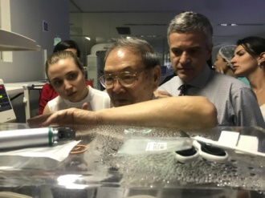
Extubação sob visualização direta, com o intuito de evitar falha de extubação (Técnica Dr Wung, modificada)
PARA OS RECÉM-NASCIDOS ≥1000 GRAMAS
EM VENTILAÇÃO ≥ 7 DIAS
- Inicialmente deve-se colocar o paciente em modo ventilatório SIMV, deixando-o respirar espontaneamente, com um volume corrente adequado. Reduzir os parâmetros da VM e deixar uma pressão de suporte o mais baixo possível (igual a PEEP ou 1 ponto acima)
- Em seguida, aspirar a cânula orotraqueal (COT), idealmente com sistema aberto. Checar a posição da COT na rima labial (ex: 7cm). Aumentar a FiO2 em 20%. Lateralizar a cabeça para a esquerda ou direita e introduzir sonda 2 cm além da quantidade da COT introduzida (ex: 9cm) e aspirar. Em seguida repetir lateralizando para o outro lado. A ideia dessa técnica é a tentativa de aspirar ambos pulmões. Após, retornar a FiO2 para a
anterior.
- Fixar uma sonda número 8 na lateral do laringoscópio, contralateral ao lado que será a passagem da COT. Esta sonda número 8 será conectada a um fluxo de 5 L/min de oxigênio, fornecendo uma FiO2 de 100% continua na via aérea ou hipofaringe
- Realizar a laringoscopia, avaliar a glote ao redor da COT. Aplicar
Epinefrina diretamente sobre a glote, através de um cotonete longo
(usamos o de swab) embebido em epinefrina 1:1000, "pintando" a região.
- Proceder à extubação / retirada da COT.
- Aspirar diretamente inserindo a sonda abaixo das cordas vocais, em caso de secreção visível na região ou secreção residual na ponta da COT retirada.
- Em seguida, realizar a inspeção da glote. Se estiver muito edemaciada ou hiperemiada, aplicar novamente epinefrina com um cotonete longo diretamente nas cordas vocais, "pintando" a região, fazendo com o que a área hiperemiada empalideça imediatamente.
- O procedimento dura entre 1-2 minutos, e depois coloca em CPAP em selo d´água previamente preparado

Slide 68
Extubar para CPAPn em selo d´agua com FiO2 de 50%, pressão de 7 cmH2O, aumentando até 8-9 cmH2O se necessário; se falha, NIPPV sincronizada (Nasal Intermittent positive pressure ventilation* sincronizada), conhecida entre nós como VNI (ventilação não invasiva, "CPAP nasal ciclado") nos parâmetros: PEEP: 5-6cmH2O; PI: 2 cmH2O a mais da que estava na VM (espera-se que na pronga exista uma queda de ± 2cmH2O entre a pressão oferecida e a que chega ao pulmão), TI: 0,4 seg; FR: 20-25 ipm; Fluxo: 8-10 L/min; FiO2: a mesma que estava na ventilação mecânica convencional).Não extubar diretamente para o Hood: as cordas vocais levam 15 horas para retornar ao normal após a extubação. Esta estratégia melhora a estabilidade da caixa torácica, diminui a possibilidade de atelectasia pós-extubação, reduzindo o risco de re-intubação. Esta estratégia tem enorme valor principalmente nos bebês menores de 1500 g.
Fisioterapia imediata dando ênfase aos lobos superiores e o médio direito, que são mais propícios a colapsar (possuem menos vias aéreas colaterais e os brônquios médio e direito são menores).
Ao retirar a cânula, a CPAP nasal deverá estar preparada com FiO2 de 50% (avaliar pelo oxímetro).
Fisioterapia 3/3 h durante 12 horas (de acordo com a clínica e o RX de tórax; este deverá ser feito 2 horas após a extubação).
 Vigilância rigorosa.
 Gasometria 2 h após a extubação
 Mudar de decúbito 2/2 h: Dorsal, dorsal proclive, lateral direito e lateral esquerdo
Manter em dieta zero 6 horas
*Ao se usar VNI utiliza-se uma pressão média nas vias aéreas MAIOR do que se usa com CPAPn

Slide 69
Critérios para Reintubação
-FiO2 > 0.6 para manter SpO2 > 88% ou PaO2 >45 mmHg
-PaCO2>55 com pH<7,25
-Apneia necessitando de ventilação com ambú e máscara
-Evidência de trabalho respiratório aumentado (retrações, gemidos e distorção da caixa torácica) + raios x alterado
Para a Assistência Respiratória Imediata aos pré-termo (25-32 semanas), consulte o capítulo sobre Uso do Surfactante Pulmonar exógeno.
Surfactante Pulmonar Exógeno – 2018
Paulo R. Margotto
cCapitulo do Livro Assistência ao Recém-Nascido de Risco, Hospital de Ensino Materno Infantil de Brasília, SES/DF, 4a Edição, em preparação!

Slide 70
Portanto...
Os estudos realizados sobre o tema (falha de extubação) usaram uma janela observacional muito diferente para decidir qual reintubação foi considerada clinicamente relevante. O presente estudo procurou explorar associações entre tempo de reintubação e o desfecho composto de morte ou displasia broncopulmonar (DBP) em uma grande coorte prospectiva entre recém-nascidos de extremo baixo peso (RN-EBP). Esse estudo faz uma análise exporadora de um estudo observacional multicêntrico ainda em andamento, que tem por objetivo desenvolver um estudo APEX (Ferramenta Automatizada de Previsão de Prontidão para Extubação em RN Pré-termos Extremos). A seleção ocorre entre setembro de 2013 a junho de 2017 em 5 diferentes UTIs Neonatais (UTIN) no Canadá e nos Estados Unidos. A DBP foi definida como necessidade de qualquer suplementação de oxigênio e/ou qualquer tipo de suporte respiratório invasivo ou não invasivo quando com 36 semanas de idade pós-menstrual. Os ebês que necessitaram de reintubação (em comparação com aqueles nunca reintubados) eram mais imaturos ao nascer, menor peso, recebiam maior FIO2 e foram expostos a maior tempo de ventilação mecânica (VM). Os que foram reintubados receberam uma mediana de 12 dias adicionais de VM (entre 6-26 dias), fizeram maior uso de esteróides pós-natais, maiores taxas de canal arterial patente, enterocolite necrosante, infecção em relação aos nunca reintubados. A probabilidade cumulativa de desenvolver morte/DBP dentre os bebês reintubados dependeu da janela de observação usada quanto menor a janela, maior a probabilidade): embora a probabilidade geral de morte / DBP fosse de 83% para todos os RNs reintubados, essa foi de 93% ao se limitar a janela de observação para reintubação dentro de 48h após a extubação (a probabilidade de morte/DBP nos bebês NUNCA reintubados foi 38%). Esses resultados fornecem uma nova visão para o importância do tempo ao avaliar as implicações clínicas da reintubações em prematuros extremos. Assim, a reintubação em menos de 48 horas pode simlesmente refletir um marcador adicional (independente) de gravidade da doença!Nos links trouxemos a estratégia do desmame e extubação da experiência dos Dr. Wung e Guilherme Sant´Anna recentemente em Brasília e evidências da literatura devendo esses bebês serem extubados para CPAPnasal em selo d´agua à 50%, com maiores pressões (7 a 8-9 cm H2O) e se falhar, NIPPV (conhecida entre nós como VNI) e se falhar, reintubação.
Paulo R. Margotto

Slide 71
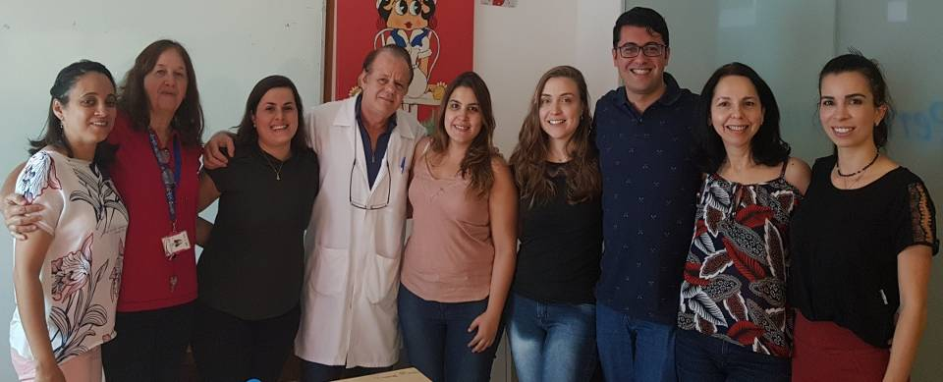

Obrigado!
Drs. Evelyn, Ana Lúcia, Deyse, Paulo R. Margotto, Gabriela, Maria Fernanda, Gustavo Borela,
Joseleide de Castro e Milena
Drs. Wung e Carlos A. Zaconeta

